Slide 1
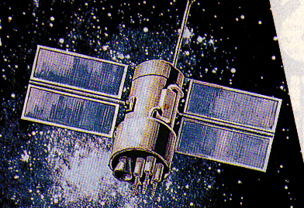
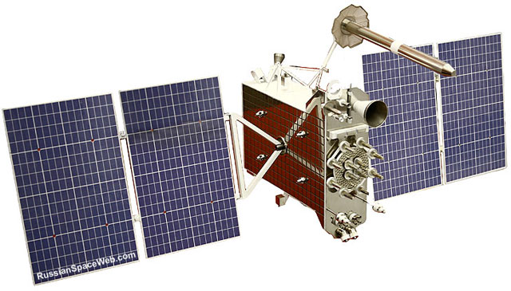
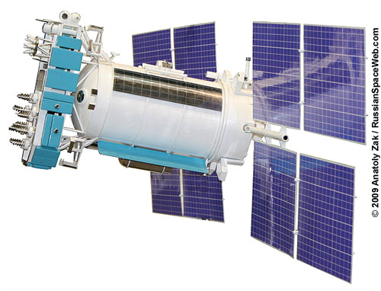
GLONASS卫星定位系统
GLONASS (格洛纳斯) －－Global Navigation Satellite System（全球导航卫星系统 ）
1978年开始研制，1982年10月开始发射导航卫星
Early GLONASS
GLONASS-K
GLONASS-M
Notes:
GLONASS ：Globalnaja Nawigazionnaja Sputnikowaja Sistema: GNSS ofthe Russian Federation.

Slide 2
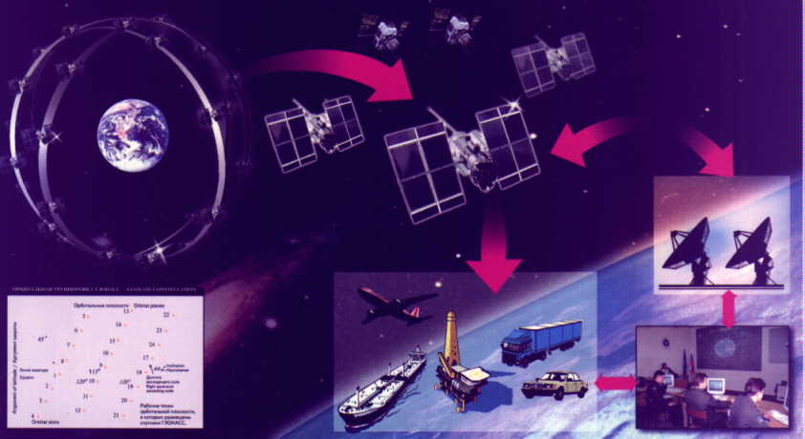
GLONASS系统的组成
GLONASS卫星星座（空间部分）
地面监控系统（地面监控部分）
GLONASS接收机（用户部分）

Slide 3
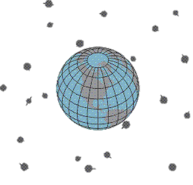
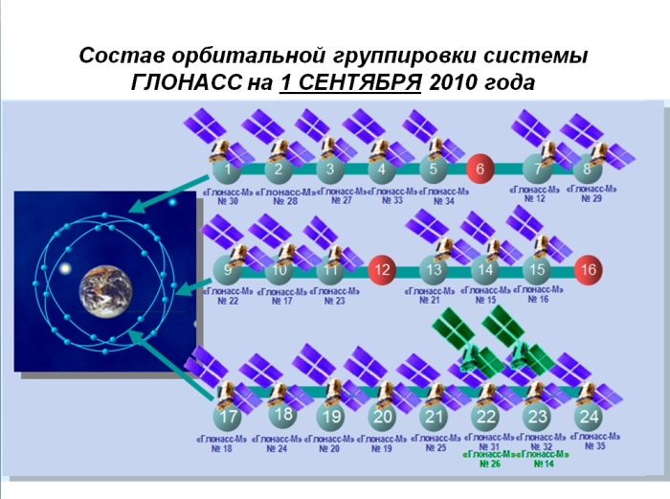
GLONASS卫星星座（空间部分）
由24颗卫星构成，分布于3个轨道面，轨道面之间的夹角120度，每个轨道分布8颗卫星，卫星间相差45°，平均轨道高度19100km，轨道倾角64.8°，周期11h 15min
Notes:
The SPACE segment of GLONASS, is formed by 24 satellites located on three orbital planes. Each satellite is identified by its slot number, which defines the orbital plane (1-8, 9-16,17-24) and the location within the plane. The three orbital planes are separated 120 degrees. Within a three orbital plane, the eight satellites are separated by 45 degrees. The GLONASS orbits are circular orbits of 19,140 km, with an inclination of 64.8 degrees and a period of 11 hours 15 minutes 44 seconds.
由24颗卫星构成（21+3？），分布于3个轨道面，轨道面之间的夹角120度，每个轨道分布8颗卫星，卫星间相差45°，平均轨道高度19100km，轨道倾角64.8°，周期11^{h} 15^{min}
截止到2004年6月3日，GLONASS卫星星座目前在轨工作卫星为十颗，它们的序号分别是：2,3,4,5,17,18,21,22,23,和24。其中有四颗在笫一轨道面工作，其余六颗在笫二轨道面工作。十颗星中有三颗星是2000年10月13日发射出，有两颗是2001年12月1日发射的，有三颗是2002年12月25日发射的，还有两颗是2003年12月10日发射的，2003年12月10日发射的另一颗星尚未投入工作。

Slide 4
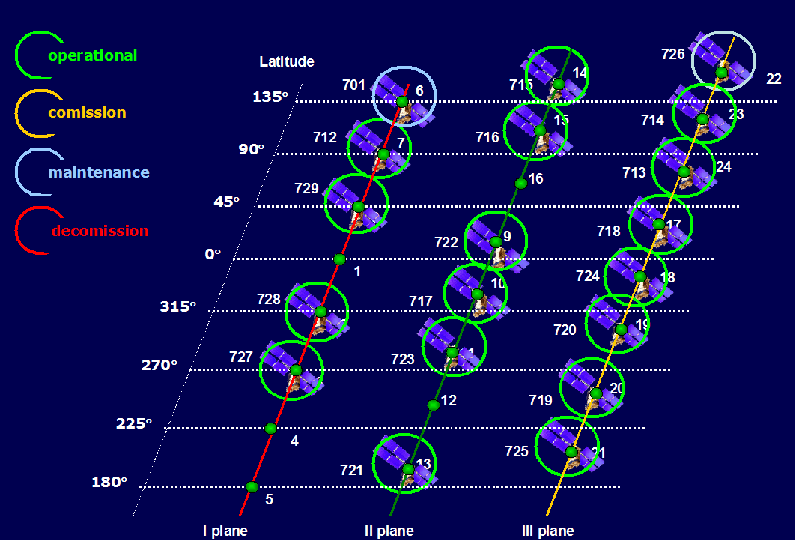

Slide 5
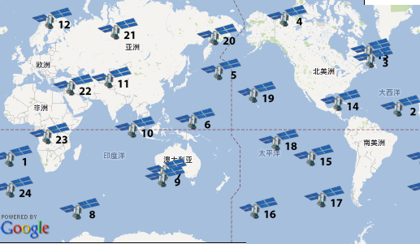
GLONASS constellation status, 22.02.2017
Total satellites in constellation |  | 27 SC
 | Operational | 24 SC
 | In commissioning phase | -
 | In maintenance | -
 | Under check by the Satellite Prime Contractor | 1 SC
 | Spares | 1 SC
 | In flight tests phase | 1 SC
http://www.glonass-ianc.rsa.ru/en/GLONASS/

Slide 6
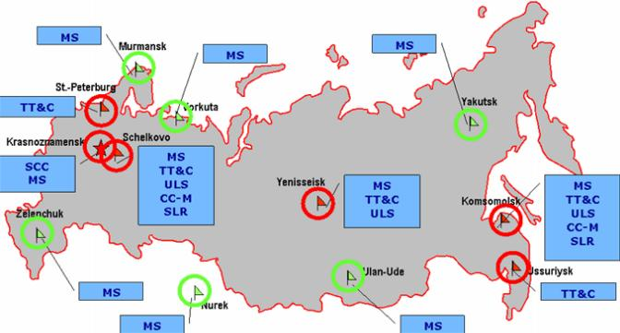
地面控制部分
1个系统控制中心（SCC）；5个遥测跟踪指令中心(TT&C)；3个注入站（ULS），2个激光测距站(SLR)；4+6个监测站（MS）； 时间同步控制中心（CC-M）
Notes:
The GLONASS Ground Segment (also referred to as Control Segment or Operational Control System)
the GLONASS Control Segment monitors the status of satellites, determines the ephemerides and satellite clock offsets and, twice a day, uploads the navigation data to the satellites[J. Sanz Subirana, JM. Juan Zornoza and M. Hernández-Pajares, Global Navigation Satellite Systems: Volume I: Fundamentals and Algorithms]
1个系统控制中心（SCC:System Control Centre ），位于Krasnoznamensk
5个遥测跟踪、指令中心(TT&C：Telemetry, Tracking and Command centers)，位于Schelkovo ;Komsomoisk ;St-Peteburg ;Ussuriysk ;Yenisseisk
3个注入站（ULS：Three Upload Stations），位于Yenisseisk ;Komsomoisk ;Schelkovo
2个激光测距站(SLR：Laser Ranging Stations )，分别位于 Schelkovo ，Komsomoisk
4个监测站（MS：Monitoring and Measuring Stations），分别位于Schelkovo ，Krasnoznamensk ，Yenisseisk ，Komsomolsk，不久的将来将启用另外附加的6个监测站，分别位于Yakutsk ，Ulan-Ude ，Nurek ，Vorkuta ，Murmansk ，Zelenchuk

Slide 7
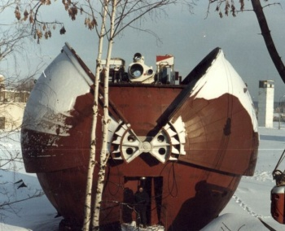
SLR Station in Shelkovo (near Moscow)

Slide 8


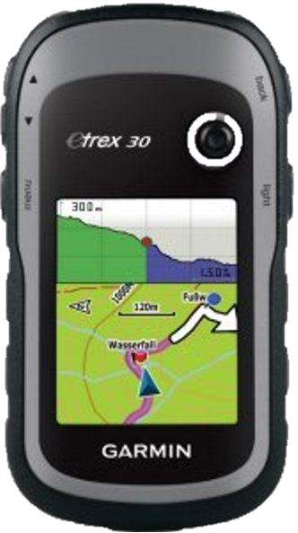
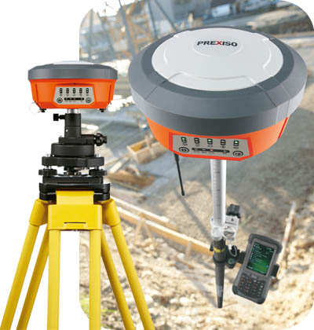
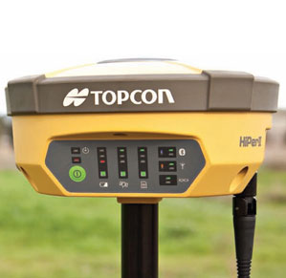
用户设备部分
用户设备部分 - GLONASS信号接收机及相关设备（三角架、测尺（杆）、数据后处理软件）
Garmin eTrex-30
Prexiso G4
HiPerII

Slide 9
续
参数 | GPS | GLONASS
轨道数 | 6，间隔60° | 3，间隔120°
卫星分布/轨道 | 4，不均匀分布 | 8，均匀分布
轨道倾角 | 55° | 64.8°
轨道半径 | 26560km | 25510km
轨道周期 | 1/2恒星日（11时58分） | 8/17恒星日（11时15分）
地面重复跟踪 | 每个恒星日 | 每8个恒星日
载波信号 | 1575.42MHz 1227.60MHz | (1602+K*9/16)MHz (1246+K*7/16)MHz K=通道数
编码 | 每颗卫星不同，码分制 | 所有卫星相同，频分制
调制码 | C/A，P | C/A，P
码率（P） | 10.23 MHz | 5.11 MHz
码率（C/A） | 1.023 MHz | 511kHz
星历数据表示方式 | 开普勒轨道公式 | 大地直角坐标系
坐标系 | WGS-84 | SGS-85
信号 | SS/BPSK | SS/BPSK
时钟数据 | 时钟偏差、频率偏移、频率速率 | 时钟和频率偏移
轨道数据 | 每小时修正开普勒轨道参数 | 卫星位置，速度和加速度，每隔半小时一次
GPS与GLONASS参数的比较

Slide 10
WGS-84与SGS-85坐标系参数
参数 | WGS-84 | SGS-85
地球自转角速率ω | 7292115•10⁻¹¹(rad/s) | 7292113•10⁻¹¹(rad/s)
地球引力常数GM | 3986005•10⁸(m³/s²) | 39860044•10⁸(m³/s²)
地球椭球长半径α | 6378137m | 6378136m
地球扁率f | 1/298.257 | 1/298.257
光速值c | 299792458m/s | 299792458m/s

